Slide 1
Муниципальное автономное дошкольное образовательное
учреждение детский сад № 55 г. Тюмени
Открытое окно, балкон как источники опасности
Консультация для родителей
Подготовила: Гаврилюк Г. С.

Slide 2
“
Открытое окно, балкон как источник опасности
«Мой дом – моя крепость», - гласит известная поговорка. Мы, взрослые, любим часто употреблять ее, и нередко забываем, что в нашем доме нас подстерегает много опасностей.
Завороженные мирным словом «дом», мы не думаем об опасности и поэтому нередко пренебрегаем самыми элементарными мерами предосторожности в отношении детей, в порой и допускаем, такую беспечность, о которой можно только сожалеть.
Каждый ребенок должен знать основные опасности в доме и уметь их избегать. Нет лучше защиты для ребенка, чем его собственное ответственное поведение. Общаясь с детьми, обязательно надо вести живой диалог.
Рассказывайте об возможных последствиях и о том, почему так важно безопасное поведение. Пусть дети задают вопросы и пусть отвечают на них, пусть расскажут свою точку зрения и то, как они понимают детскую опасность.

Slide 3
Очень важно вести с ребятами активный диалог, чтобы они сами осознали вред от того или иного поступка. И главное, то, в чем этот вред заключается и как надо правильно себя вести в разных ситуациях, которые могут возникнуть в квартире, когда дети без взрослых. Большая высота опасна. Открытые окна и балкон это не место для игр! Иногда нам может казаться, что мы находимся в безопасности просто присев на подоконник или краешек перил, но одно неосторожное движение может закончиться падением. Если ты живешь не на первом этаже, то не играй и не балуйся на открытом балконе, слететь вниз можно очень быстро и можно легко разбиться. В интересном кино нам часто показывают, как супер-герои прыгают с большой высоты и не разбиваются – это обычные кинотрюки, в настоящей жизни так не бывает, девочки и мальчики не летают.

Slide 4
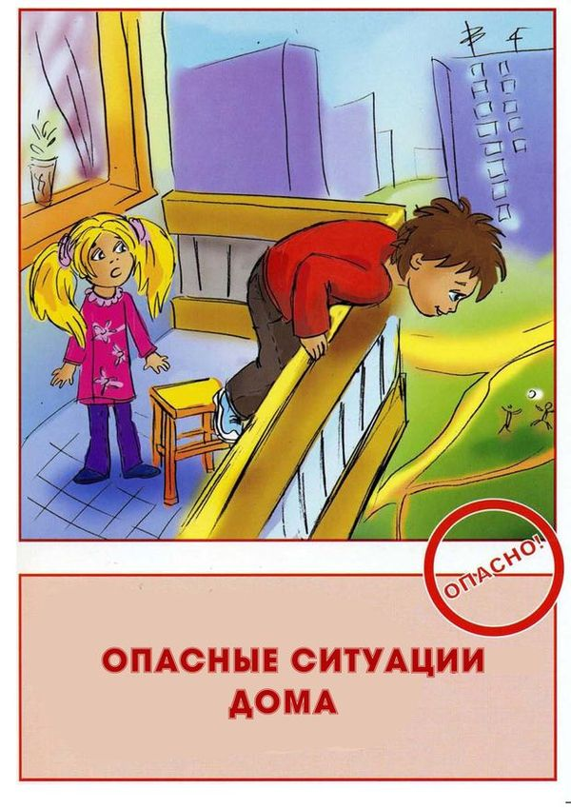
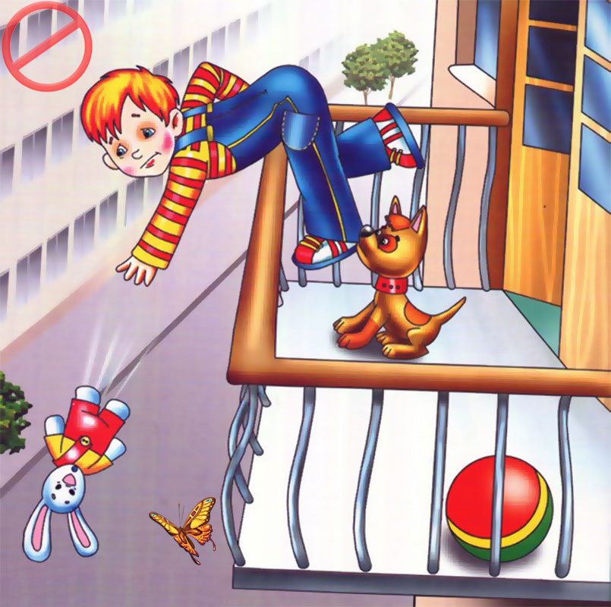
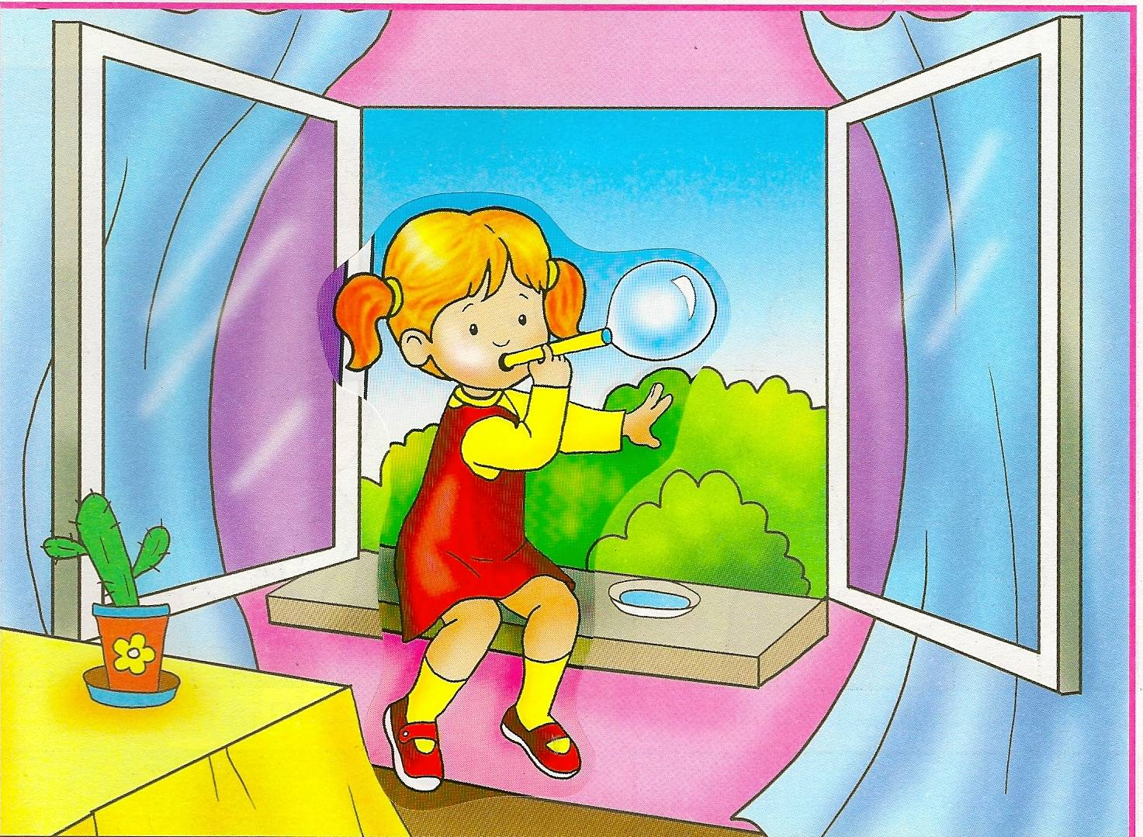

Slide 5
Каждый год от падения из окон гибнет огромное количество людей и большинство из них - дети. Управление здравоохранения и медики России с наступлением теплого времени года призывают родителей быть особенно бдительными к своим детям, следить, чтобы они не подходили к открытым окнам, а также не ставили малыша на подоконник, чтобы отвлечь его. С массовой установкой москитных сеток на пластиковые окна, этот функциональный аксессуар, защищающий от насекомых, представляет большую опасность при неправильном использовании. Ребенок видит некое препятствие впереди, уверенно опирается на него, и в результате может выпасть вместе с сеткой, которая не рассчитана на вес даже самого крохотного ребенка.

Slide 6
Бывает, что родители оставляют спящего в кроватке ребенка и уходят ненадолго в магазин или парикмахерскую, надеясь, что пока они отсутствуют , ребенок будет спать в привычном режиме. Но может произойти такое, что по-какой-либо причине он проснется и полезет к открытому окну. Сегодня детская безопасность в окнах является актуальной и очень большой проблемой повсеместно, особенно для российских мегаполисов. Ежегодно с наступлением весны и установлением теплых погожих дней отмечается рост несчастных случаев, которые связаны с выпадением маленьких детей, особенно в возрасте от 3 до 5 лет, из окон. Как подтверждает медицинская статистика, через клинические больницы, которые специализируется на детском травматизме, ежегодно проходят десятки детей, выпавших из окон.

Slide 7
В большинстве случаев дети получают тяжелую сочетанную травму, которая сопровождается черепно-мозговыми травмами, повреждением центральной нервной системы, конечностей, костей, внутренних органов (разрывом печени и селезенки), что требует длительного лечения и восстановления, которое может исчисляться неделями, а то и месяцами. Иногда ребенок так и не может полностью восстановить здоровье и остается инвалидом на всю жизнь. Нередки случаи, когда ребенок умирает на месте или по дороге в больницу.

Slide 9
Соблюдайте следующие правила
1.Не оставлять окна открытыми, если в помещении маленький ребенок, поскольку достаточно отвлечься на секунду, которая может стать последним мгновением в жизни ребенка или искалечит ее навсегда.
2. Не использовать москитные сетки без соответствующей защиты окна –
дети любят опираться на них, воспринимая как надёжную опору, а потом
выпадают вместе с ними наружу.
3. Не оставлять ребенка без присмотра, особенно играющего возле окон и
стеклянных дверей.
4. Не ставить мебель поблизости окон, чтобы ребёнок не взобрался на
подоконник и не слетел вниз.
5.Не следует позволять детям прыгать на кровати или другой мебели,
расположенной вблизи окон.

Slide 10
6. Не следует класть вещи в беспорядке в процессе уборки возле балконных или межкомнатных остекленных дверей, так как ребенок может споткнуться и нанести себе травму.
7. Преподавать детям уроки безопасности. Учить старших детей приглядывать за младшими.
8. Тщательно подобрать аксессуары на окна для детской комнаты. В частности, средства солнцезащиты, такие как жалюзи и рулонные шторы, должны быть без свисающих шнуров и цепочек. Ребенок может в них запутаться и спровоцировать удушье.
9 . Посадить под окнами зеленые насаждения, особенно, если вы живете в частном доме, которые смогут смягчить приземление в случае выпадения ребенка из окна.
10. Установить на окна блокираторы, препятствующие открытию окна ребенком самостоятельно.

